Slide 1
Introdução à Lógica de Programação
PRD-MEC

Slide 2
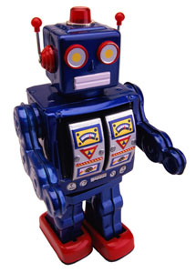

O robô precisa pegar a pasta no ficheiro

Slide 3
Instruções
Mover garra()
Abrir gaveta()
andar até o ficheiro()
Pegar pasta()

Slide 4
Programa
A ordem importa ?
Quando o programa acaba ?
Escreva um roteiro com as instruções que o robô precisa executar para atingir o objetivo.

